Slide 1
Sprint review 0
SNB3
Notes:
Dascha

Slide 2


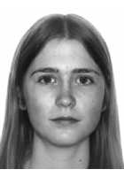
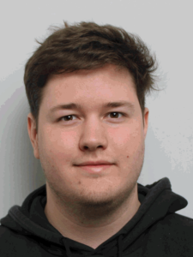
Team
Notes:
Dascha

Slide 3


Organisatie
Scrum master: Gert-Jan
Communicatie: Teams
Tijd Logging: Tempo
Backlog: Jira
Artefacts & documentatie: Confluence
Notes:
Dascha

Slide 4
Validatie Onderzoek
Hoe kan observability tooling worden gebruikt om autoscaling gedrag van processing workloads in de gekozen cloudomgeving te optimaliseren
Functie Datadog
Scaling Triggers
Literatuurstudie, praktisch onderzoek, analyse
Bronselectie
Kritisch omgaan
Recent (max. 3 jaar)
Verschillende/meerdere bronnen
Notes:
Hoe kan observability tooling worden gebruikt om autoscaling gedrag van processing workloads in de gekozen cloudomgeving te optimaliseren
Hoe functioneert Datadog en hoe kan deze tool autoscalingstrategieën verbeteren
Welke scaling triggers (CPU vs custom metrics) leveren stabielere performance
Dascha

Slide 5
DEMO
Notes:
Adam

Slide 6
Milestones
Cloud foundation
IaC
VPC design, managed services, bare metal deployment en secure access
Ansible base playbooks, systemd integratie en configuration management
Identity Hardening en Privacy Compliance
Elasticity en Observability
Finale Validatie en Stress Test
Keycloak deployment, Microsoft SSO en header-based auth & scoping
Auto Scaling Policy, Full Stack Monitoring, Health Management
Load Test Executie en Poison Pill Recovery
Notes:
Gert-Jan

Slide 7
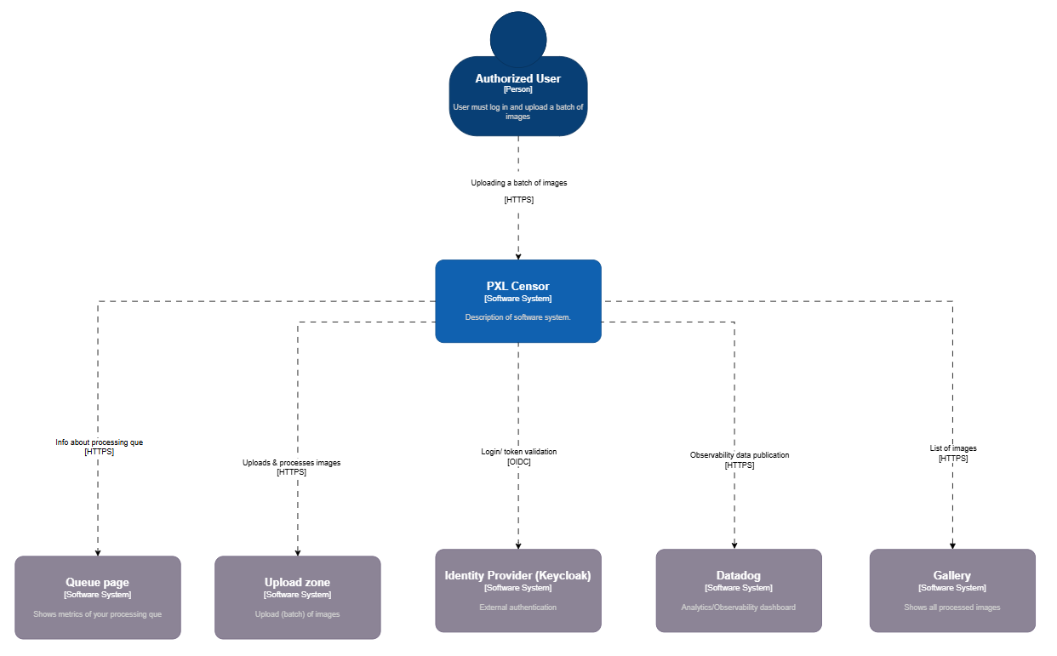
Notes:
Arno

Slide 8
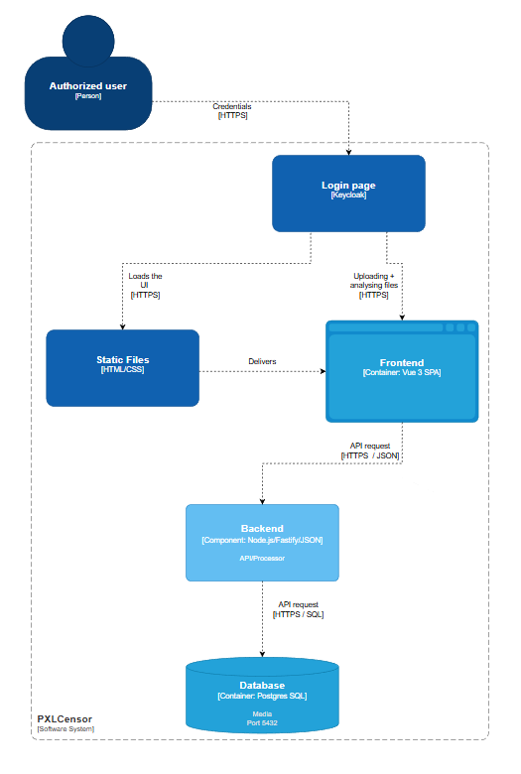
Notes:
Arno

Slide 9
Bedankt voor het luisteren
Notes:
Dascha

